Slide 1
下周带环境保护、自然灾害

Slide 2
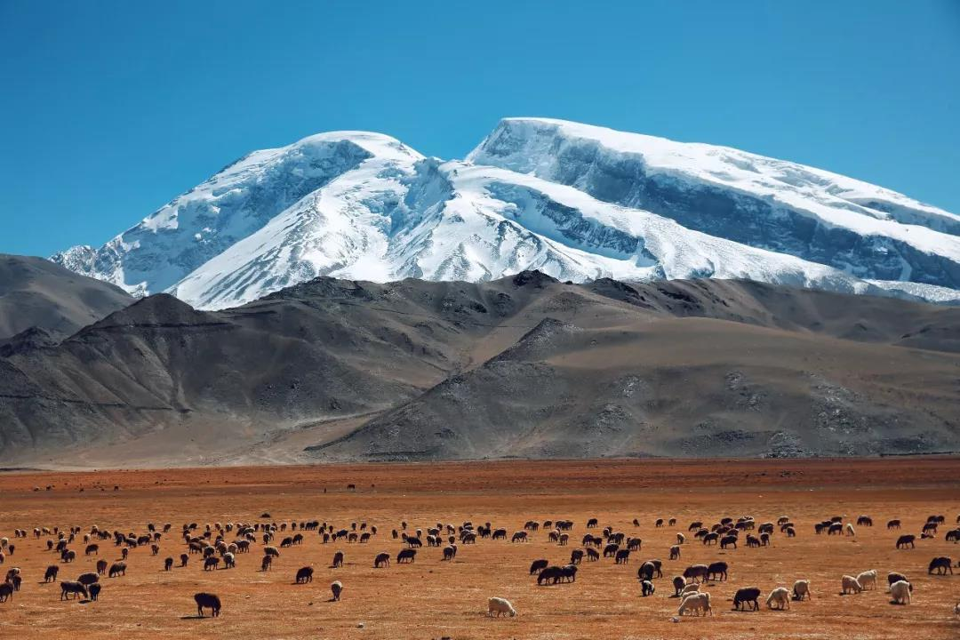
中国地理
第8讲 青藏地区

Slide 3
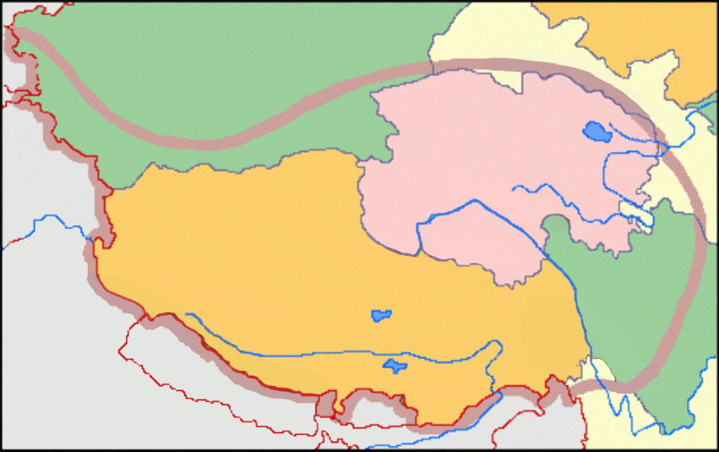



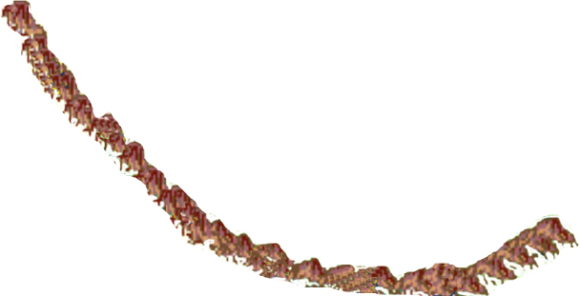

一、青藏地区的位置与范围
1、青藏地区的相对位置
位置和范围:位于我国西南，位于横断山以西、喜马拉雅山以北、昆仑山、阿尔金山和祁连山以南。
阿 尔 金 山
祁 连 山
昆 仑 山
喜 马 拉 雅 山
横 断 山 脉

Slide 4
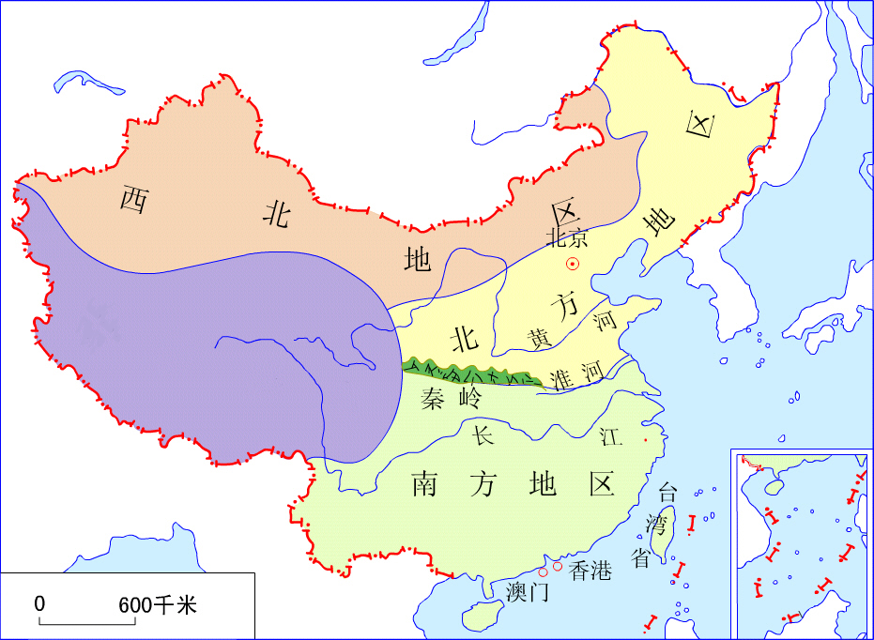
2.青藏地区的经纬度位置
一、青藏地区的位置与范围
经度：73 ºE－104 ºE,
纬度：27 ºN－40 ºN之间
50°N
80
90
100
110
120
130°E
40°N
青藏地区
30°N
20N

Slide 5
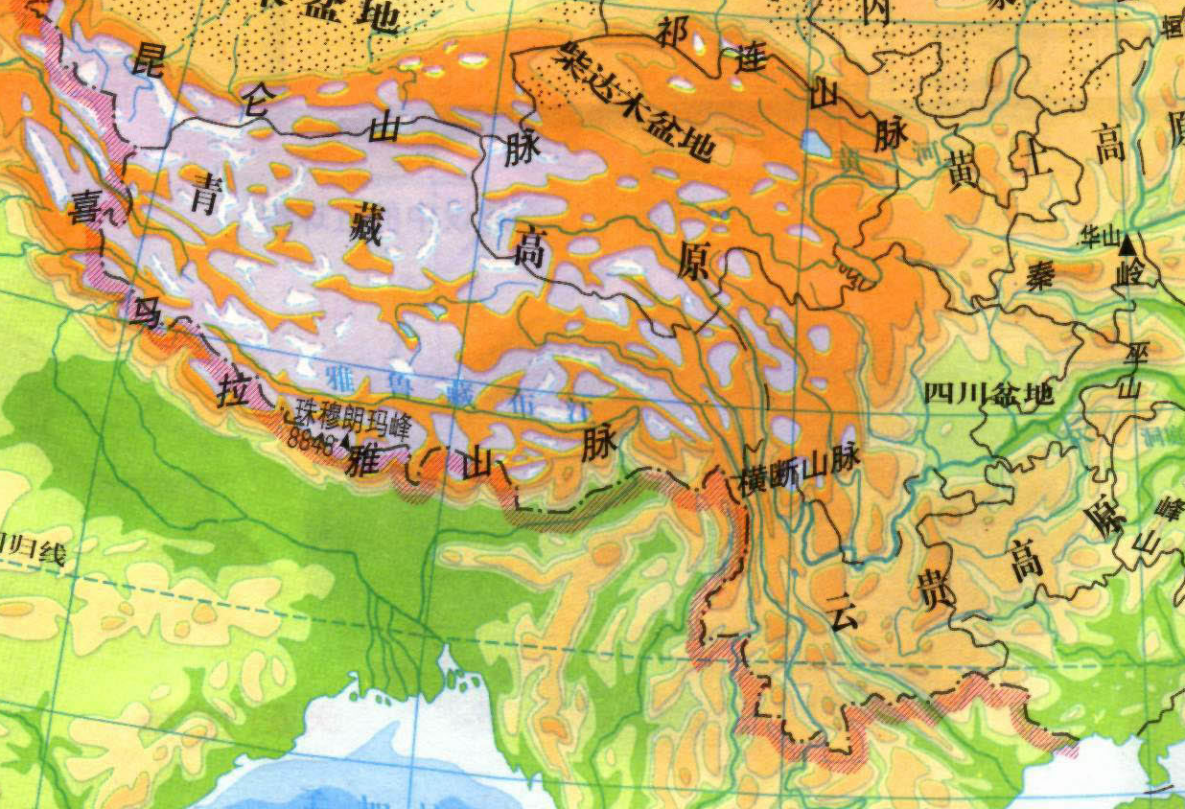
30°N
23°26′N
80°E
90°E
100°E
110°E

Slide 6
3.青藏地区的行政区
一、青藏地区的位置与范围
甘肃省
新疆维吾尔自治区
青海省
西藏自治区
四川省
云南省
主要包括青海、西藏和四川西部和甘肃小部分及新疆南部边缘。

Slide 7
二、自然环境特征
1.地形
（1）.认识主要地形区
祁 连 山
阿尔金山
昆 仑 山
柴达木盆地
A
西宁
青 海
青 藏 高 原
巴颜喀拉山
唐古拉山
西 藏 自 治 区
冈底斯山脉
拉萨
喜 马 拉 雅 山
横断山脉

Slide 8
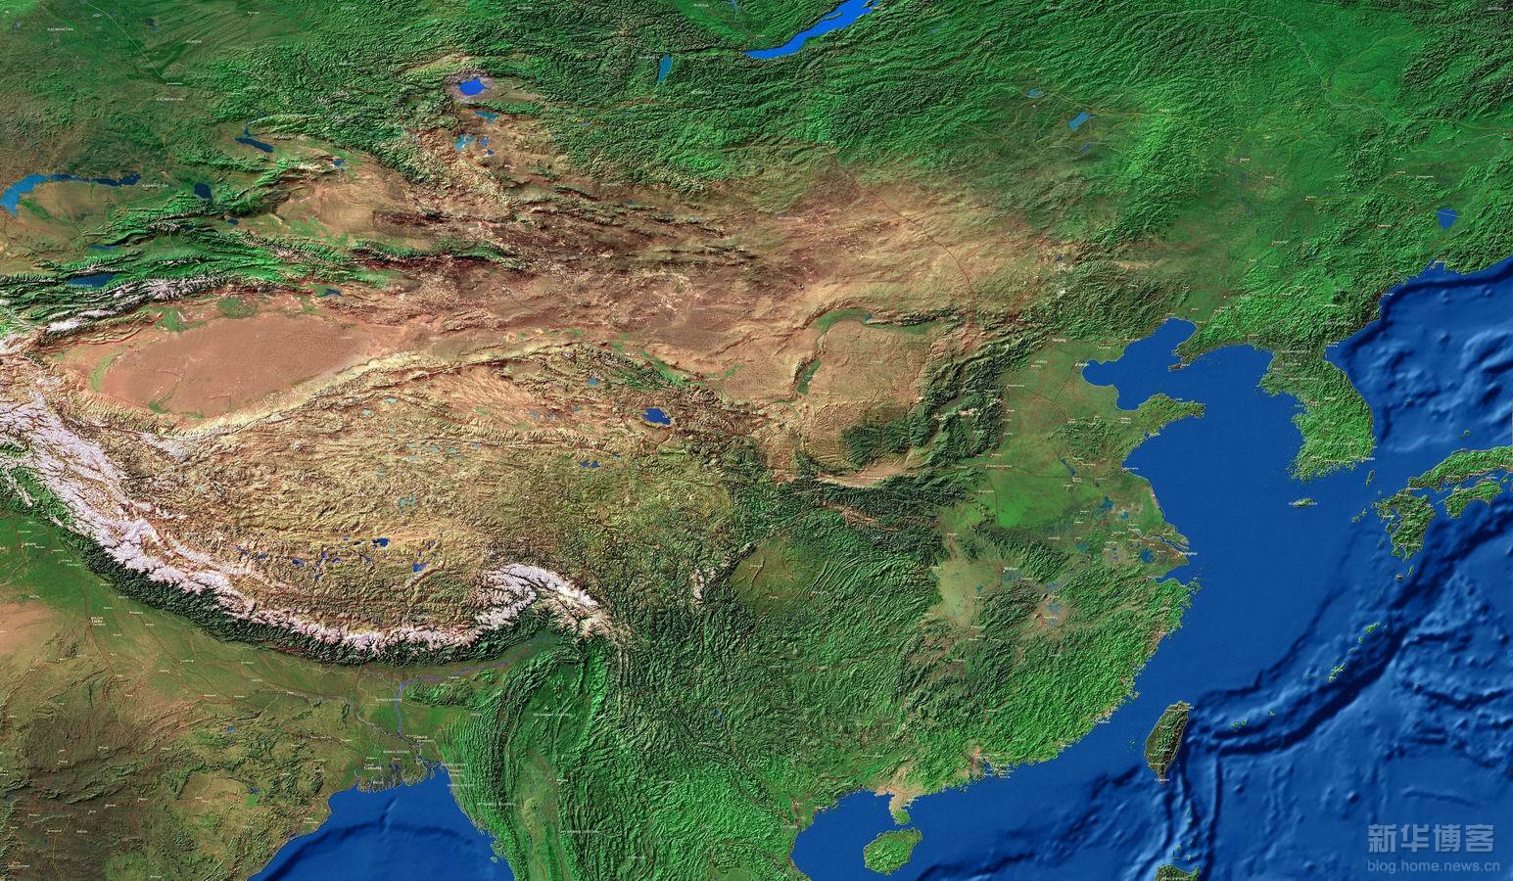
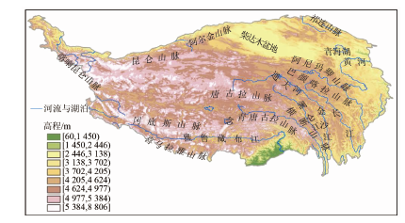
二、自然环境特征
1.地形
据图说出青藏地区的地形特征。
(2)地形特征：
① 以高原为主，“世界屋脊” ；
②高原面起伏和缓，相对高度小；
③地势西北高，东南低；
④ 雪峰连绵，冰川广布。

Slide 9
二、自然环境特征
“高”和“寒”
远看是山近看是川
平均海拔4000米以上,被称为世界屋脊
高原面起伏和缓,相对高度小
世界屋脊
地势西北高,东南低
雪峰连绵，冰川广布

Slide 10
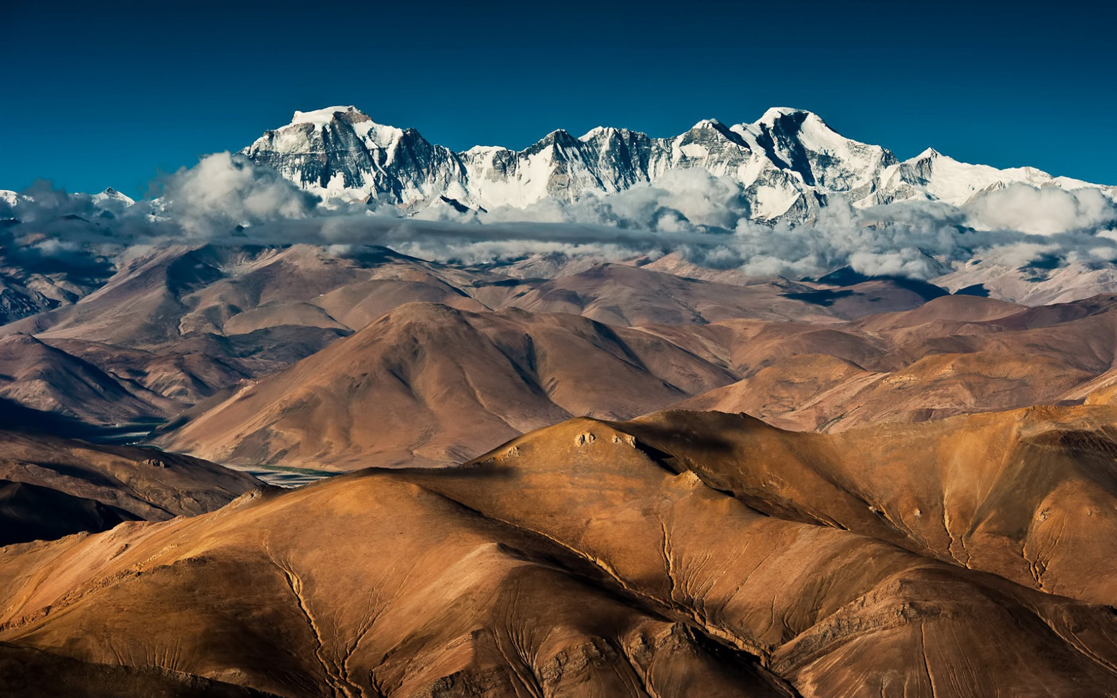
远看是山（山地）

Slide 11
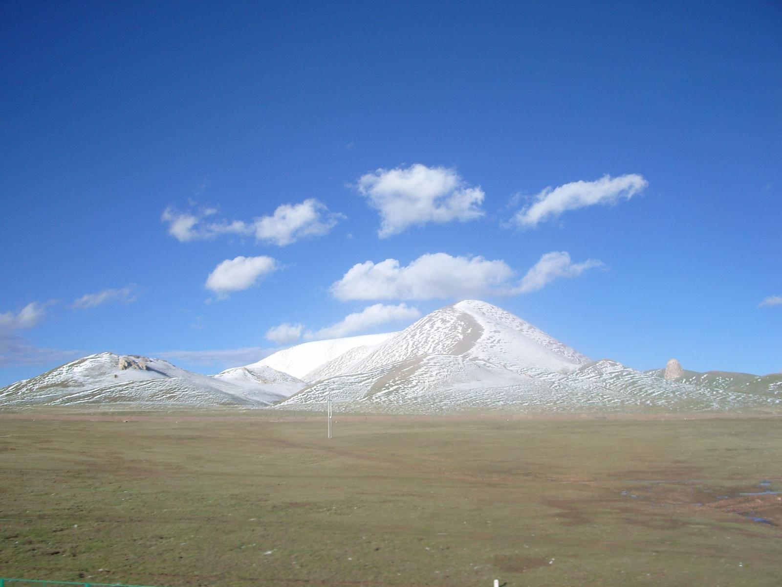
近看成川（平地）

Slide 12
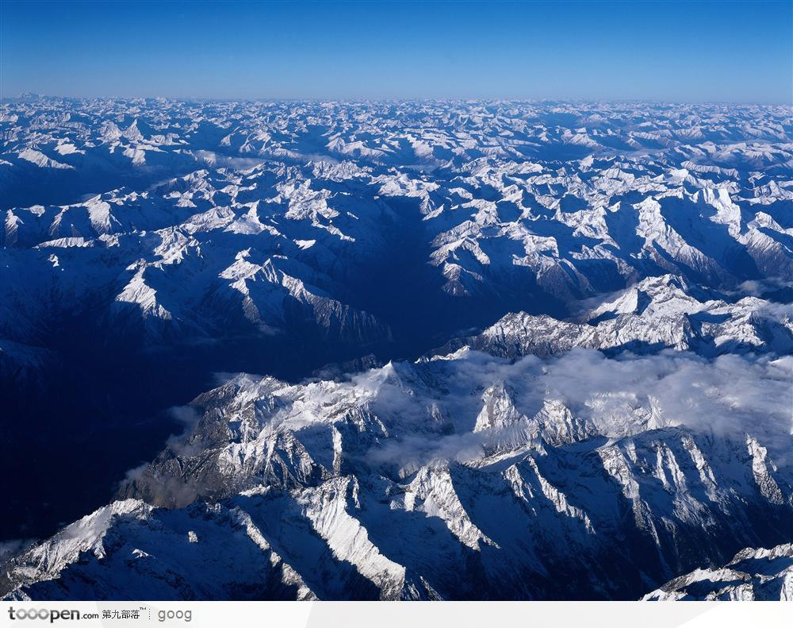
雪峰连绵，冰川广布

Slide 13
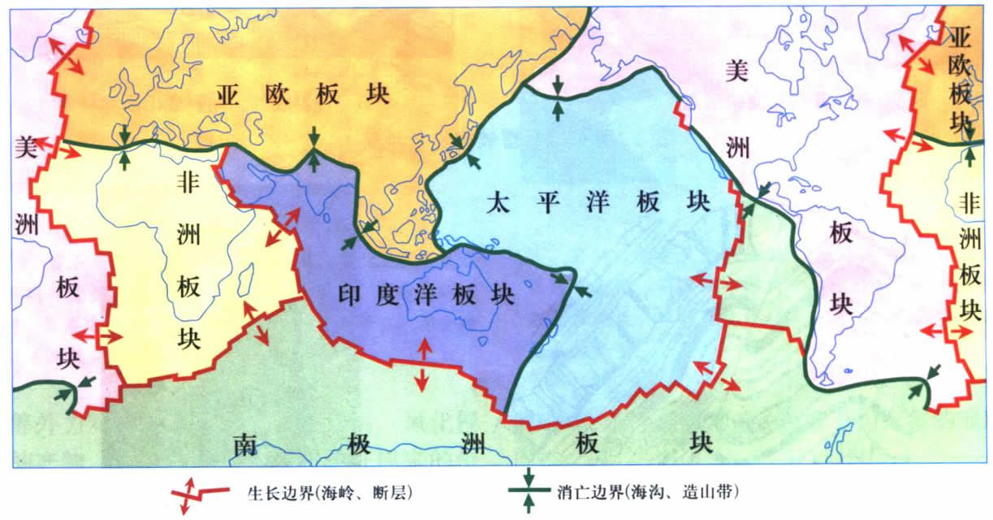
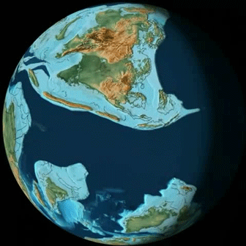
二、自然环境特征
1.地形
（3）青藏高原的成因
青藏高原平均海拔4000米，厚度达80千米，可与地球南、北两极并列，人称“第三极”“世界屋脊”。
亚欧板块与印度洋板块碰撞挤压隆起而成。

Slide 14
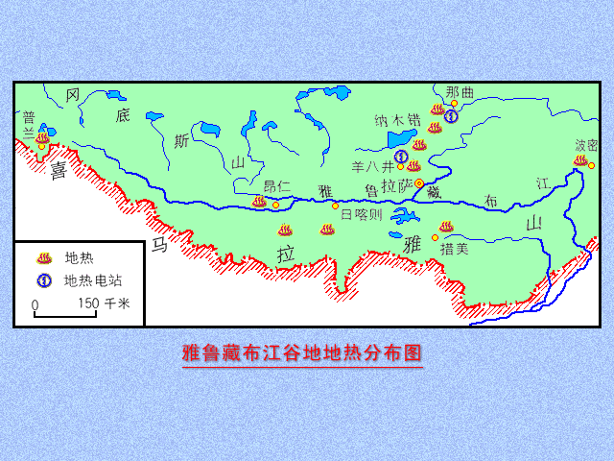
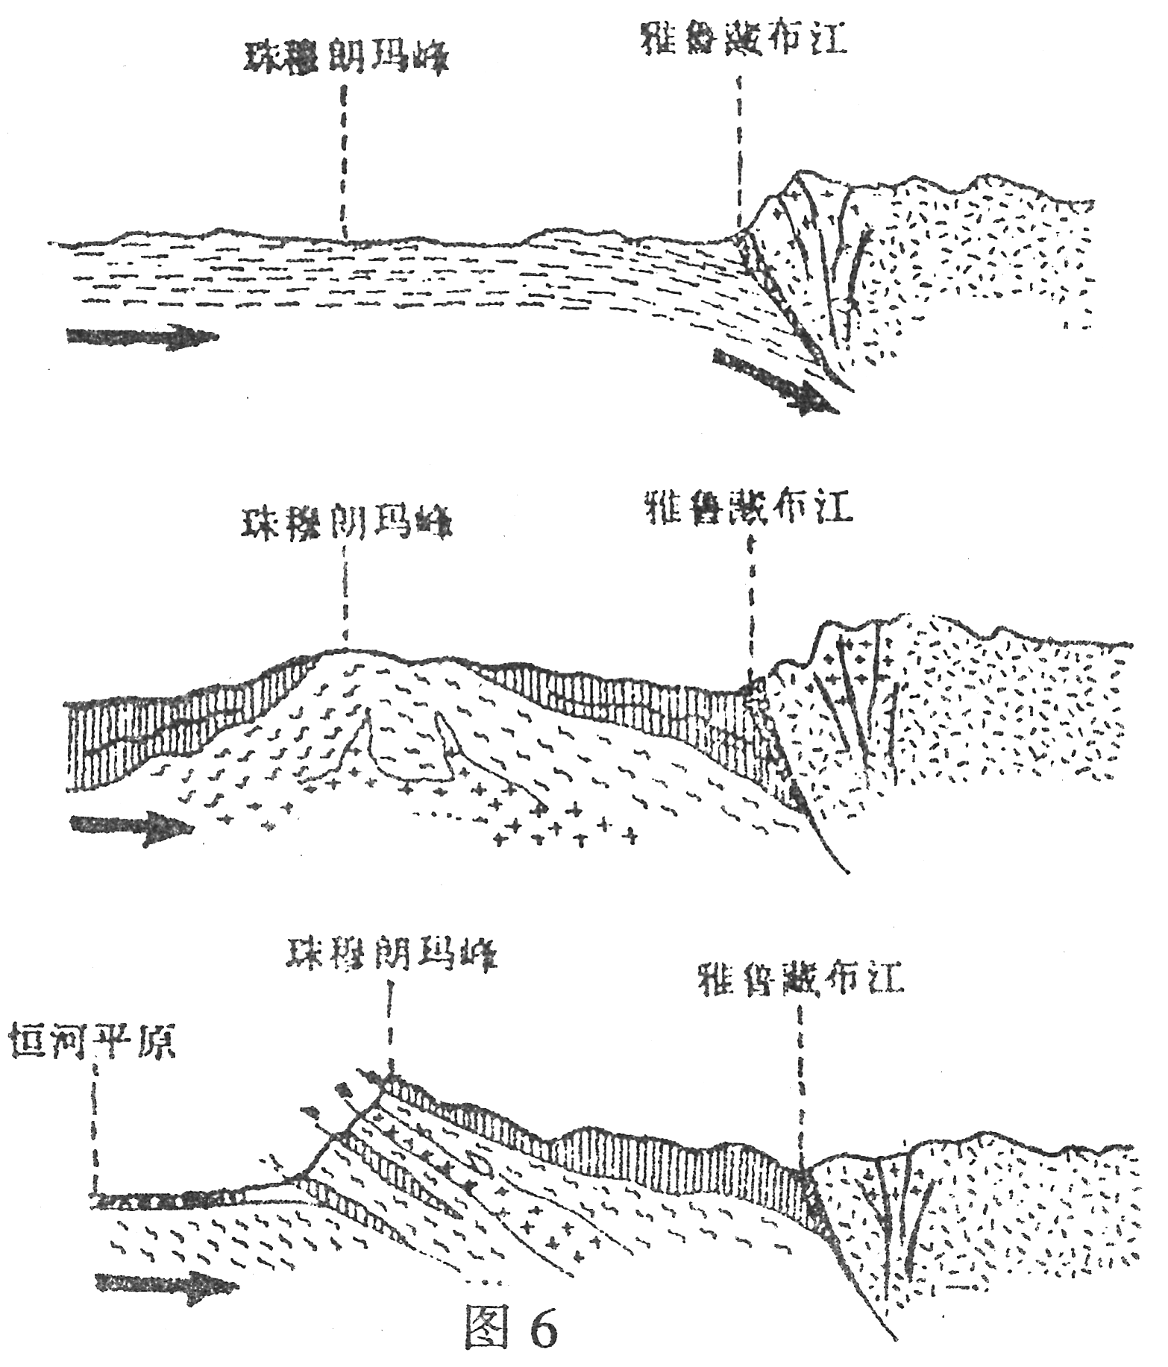
二、自然环境特征
1.地形
结合图形，请说出板块交界处利与弊。
利：当地地热资源丰富
弊：地壳运动活跃，多地震，滑坡，泥石流等地质灾害。
（资源）
（灾害）

Slide 15
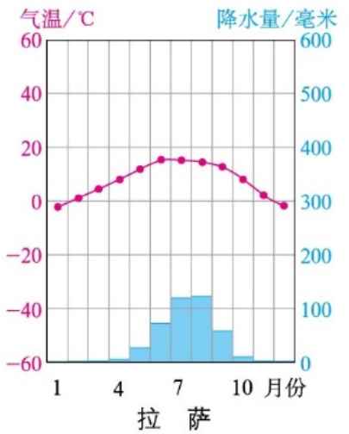
二、自然环境特征
2.气候
气候类型：
高原山地气候
气候特点：
冬季寒冷，夏季凉爽。年温差小，日温差大，降水较少，集中在夏季。

Slide 16
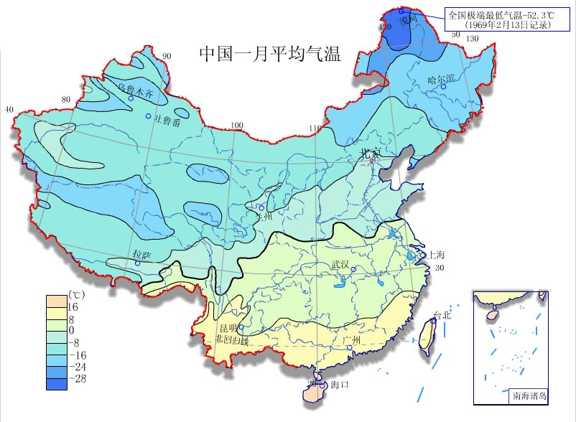
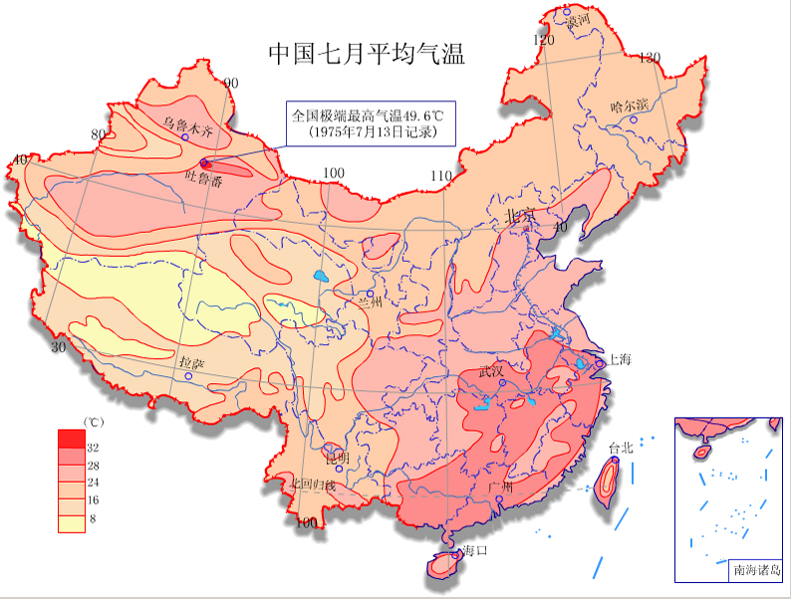
城市 | 拉萨 | 武汉
7月均温 | 15.1 | 28.8
1月均温 | -2.3 | 3.0
拉萨与武汉纬度相差不大，但气温年较差相差却很大。试分析其原因。
拉萨位于青藏高原，海拔高，夏季气温较同纬度低；冬季南下的寒冷气流影响小，气温不太低，所以年较差小。
武汉地处长江中下游平原，地势低，且受副高影响，夏季气温高；冬季受南下的寒冷气流影响，气温下降幅度大，所以年较差大。

Slide 17
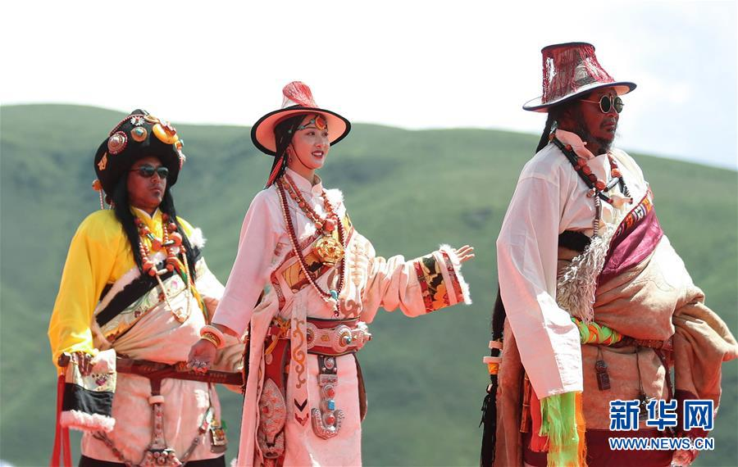
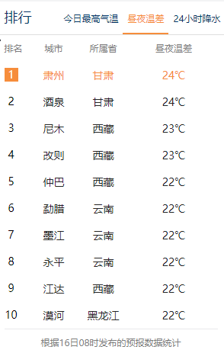
分析青藏地区日较差大的原因。
日较差大：其海拔比较高，空气稀薄，云层少，白天太阳辐射强，升温快；夜晚，逆辐射很少，热量散失快，降温快，温度低。

Slide 18
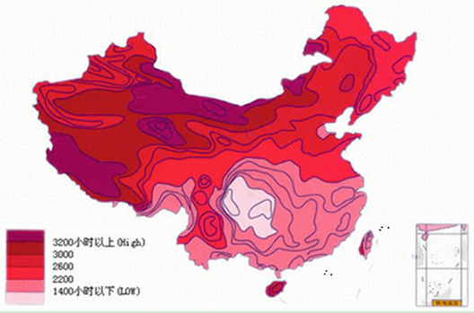
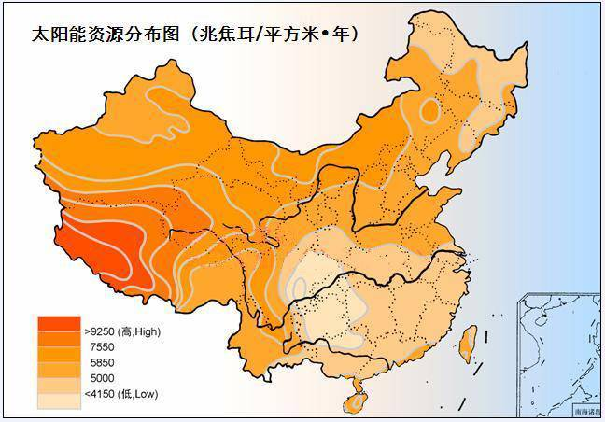
根据材料和所学知识分析青藏高原光照强的原因。
多年平均年日照时数（小时）
光照强： ①地势高，空气稀薄，削弱作用弱；②降水少，晴天多，日照时间长，光照强；③纬度低，太阳高度角大；

Slide 19
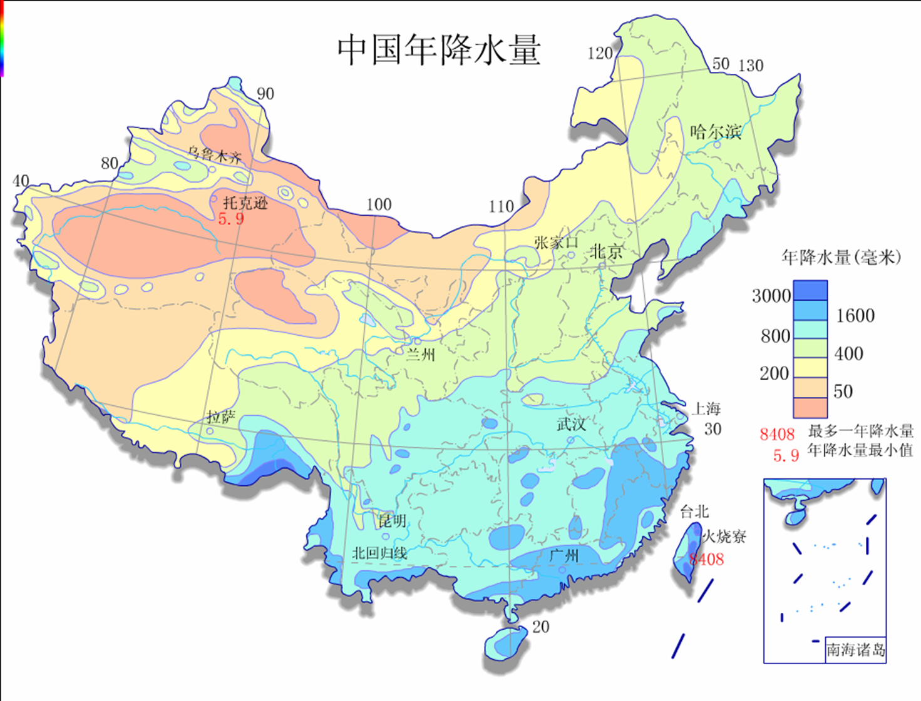
二、自然环境特征
2.气候
描述青藏地区降水的时空分布特点
青藏地区降水的空间分布：
从东南向西北高原内部减少
时间分布：降水季节分配不均，干湿季分明，4-9月为雨季，10月-次年3月为旱季；降水量稀少，不及全年降水量的1%。

Slide 20
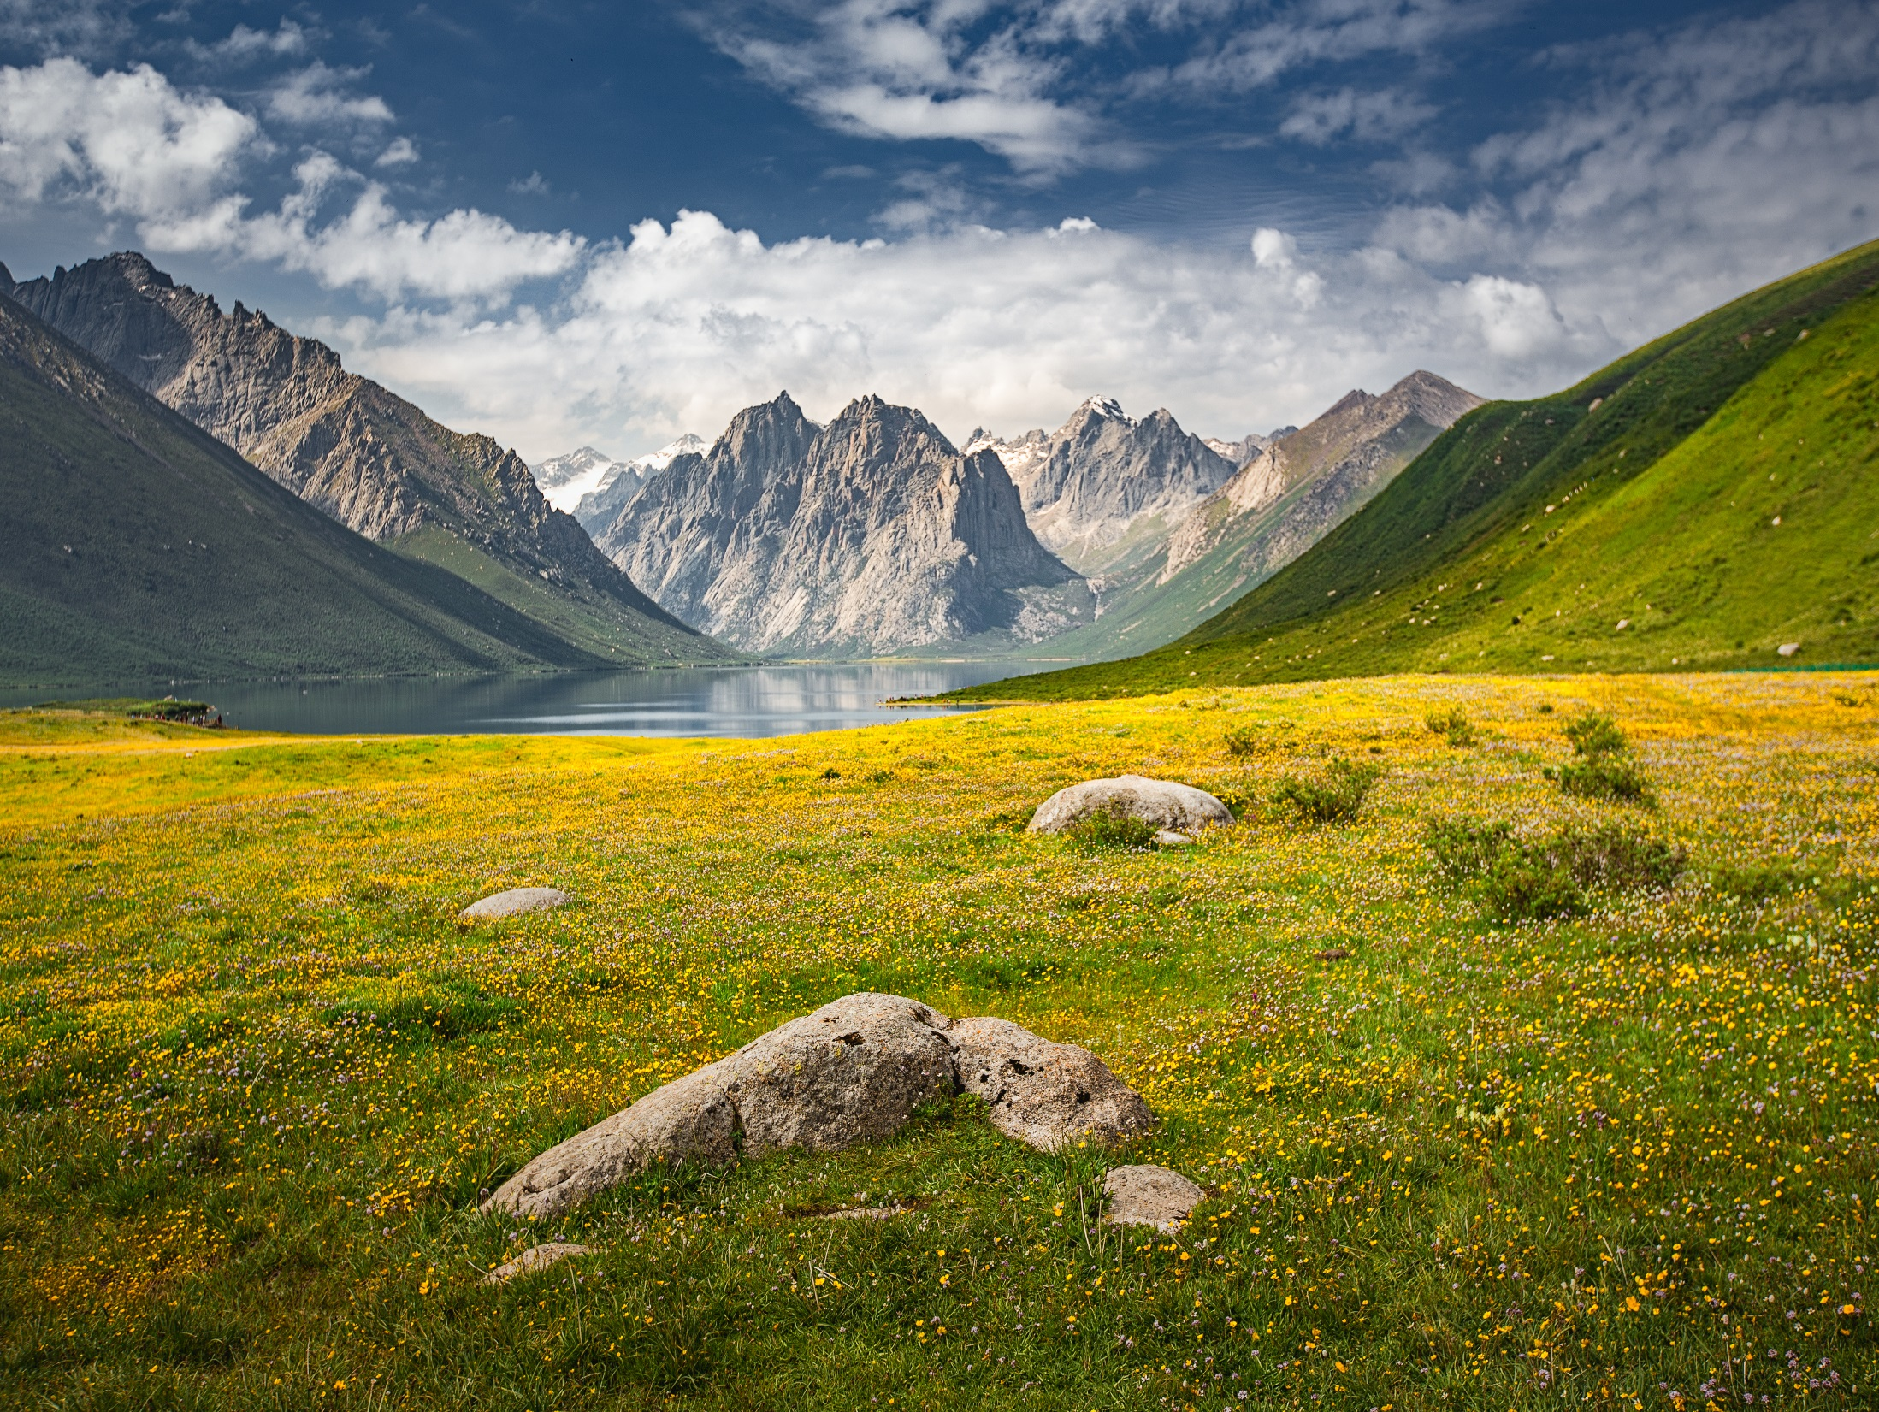
根据热力环流原理，分析雅鲁藏布江谷地多夜雨的原因。
夜晚，谷底上空温度高，形成相对的暖空气；
山地降温较快，冷空气顺着山坡下沉;
抬升谷地暖空气水汽上升，水汽遇冷易凝结致雨，故该地多夜雨。

Slide 21
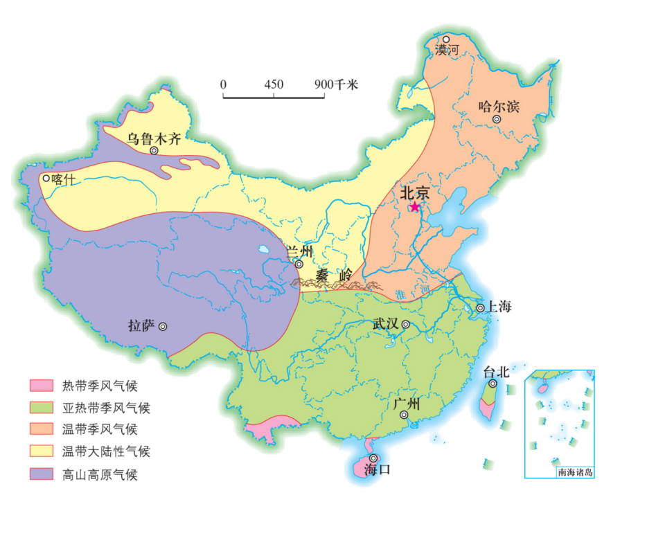

青藏地区地理特征的整体性
高山高原气候
“高寒”
具体 表现
年均温低；
气温
冬寒夏凉,气温年较差小
地势高
日较差大
大气稀薄
光照强
（太阳能丰富）
西北高原受夏季风影响小，降水量小（雅鲁藏布江河谷受西南季风影响降水量大）
降水

Slide 22
二.自然环境特征
（1）.主要河流与湖泊
3.水文
湟水
青海湖
F
黄河
A
纳木错
长江
羊卓雍错
B
E
澜沧江
C
D
雅鲁藏布江
怒江

Slide 23
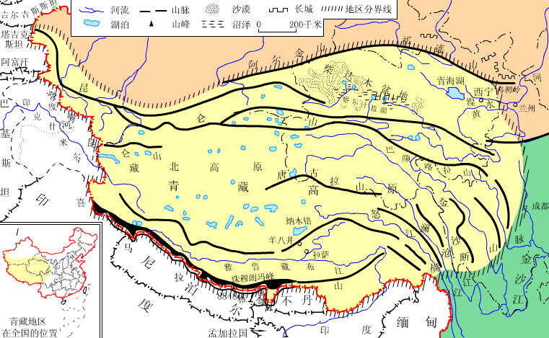
二.自然环境特征
3.水文
（2）水文特征
雪山连绵，冰川广布
①大江大河发源地
②高原湖泊星罗棋布
三江源：中华水塔
咸水湖
大江大河流经高原的边缘山区峡谷中，
水流湍急，落差大，水力资源丰富
三江并流

Slide 24
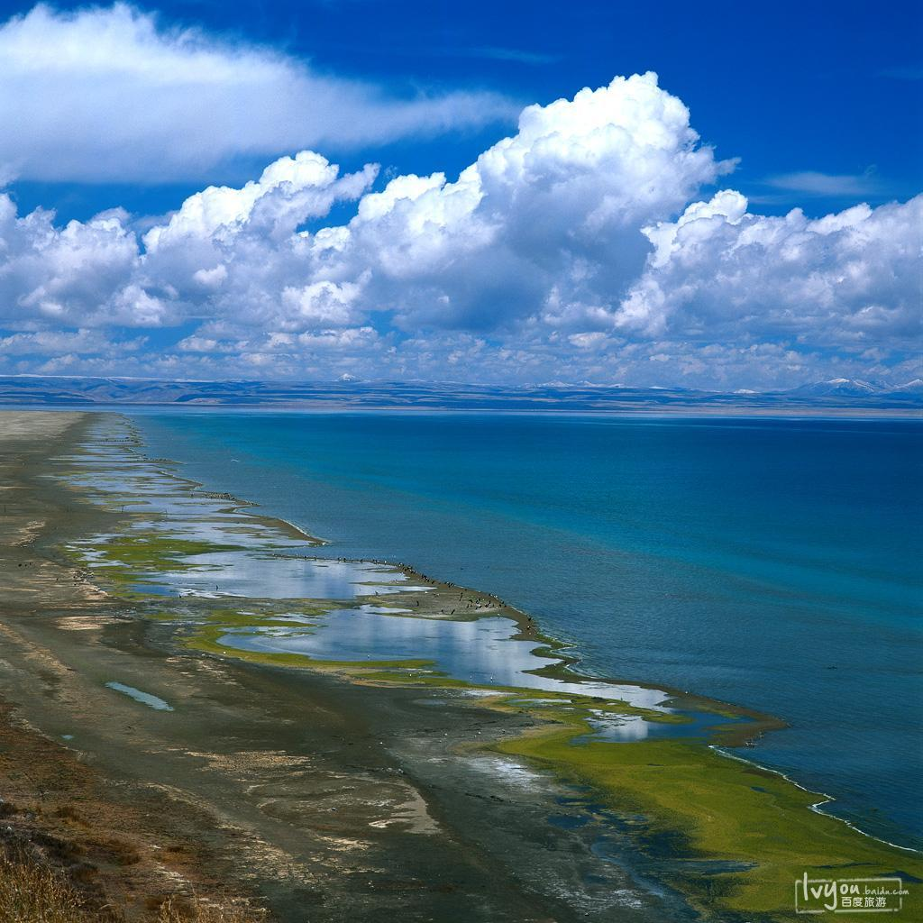
中国最大的湖－青海湖

Slide 25
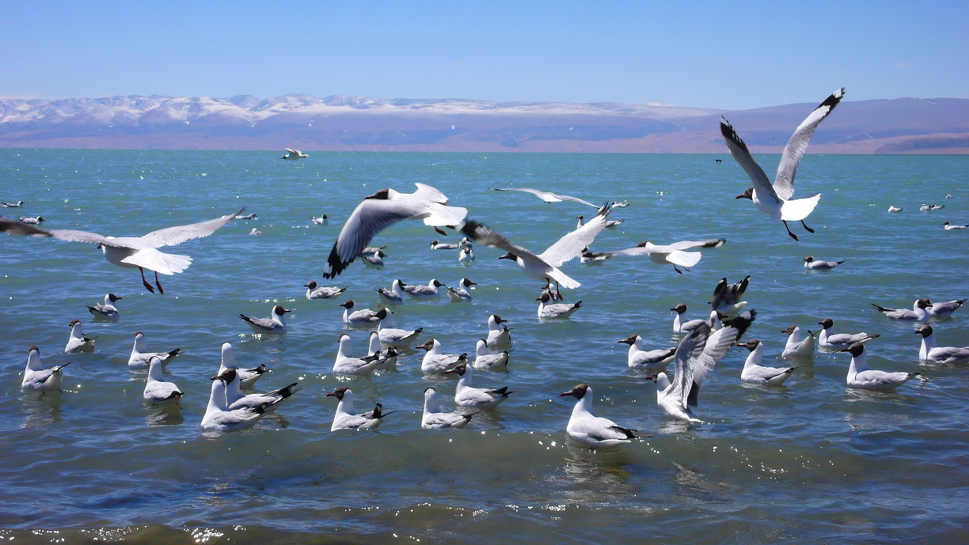
青海湖——鸟的天堂

Slide 26
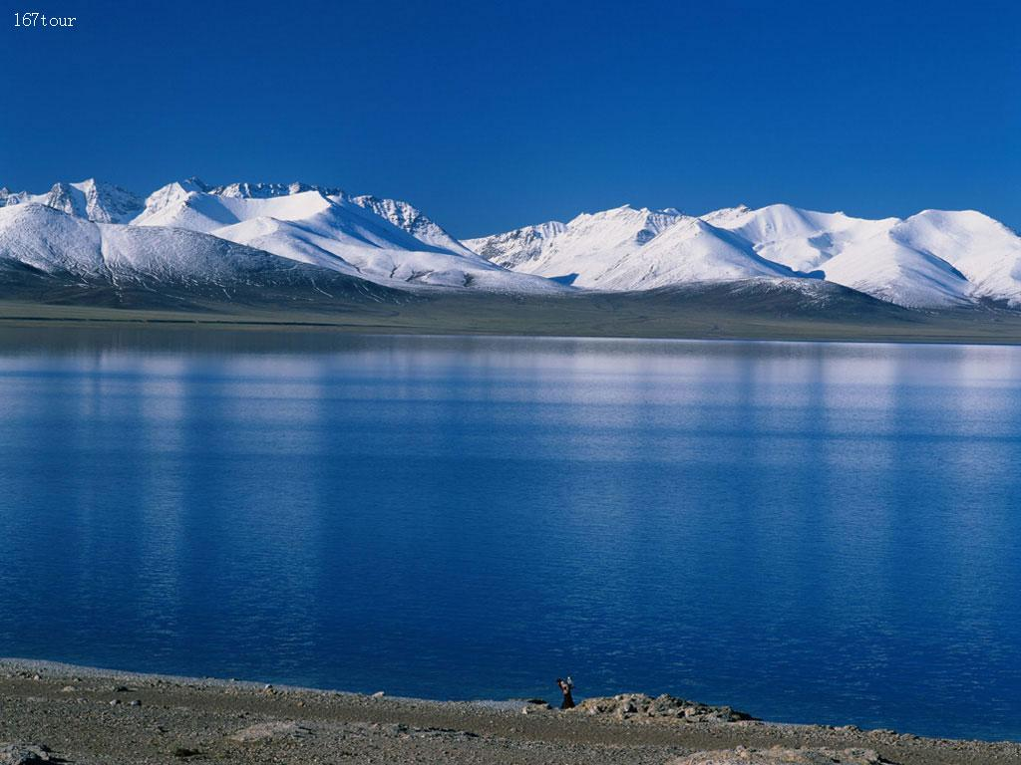
高原明珠——纳木错

Slide 27
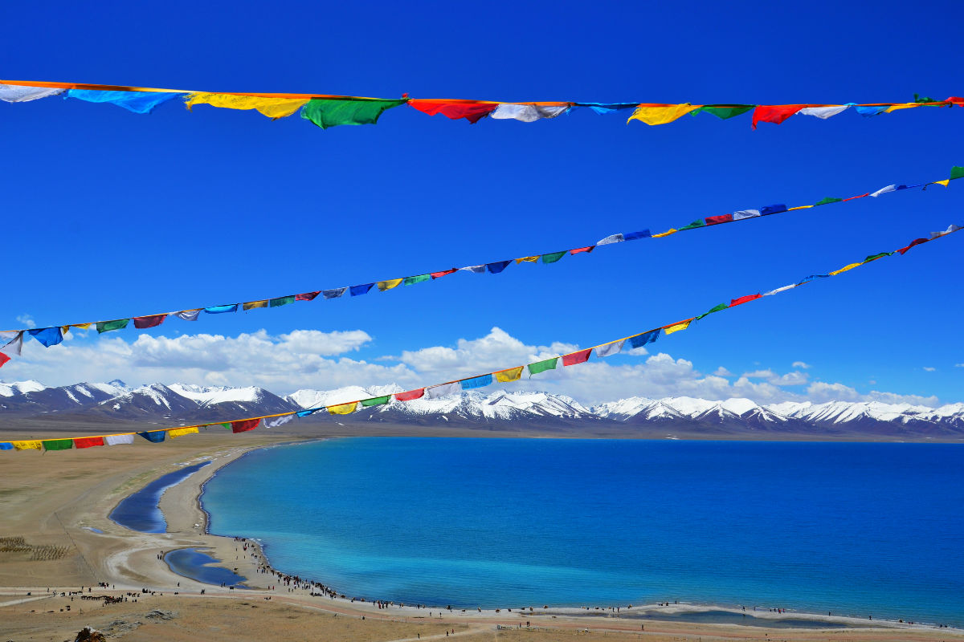
高原明珠——纳木错

Slide 28
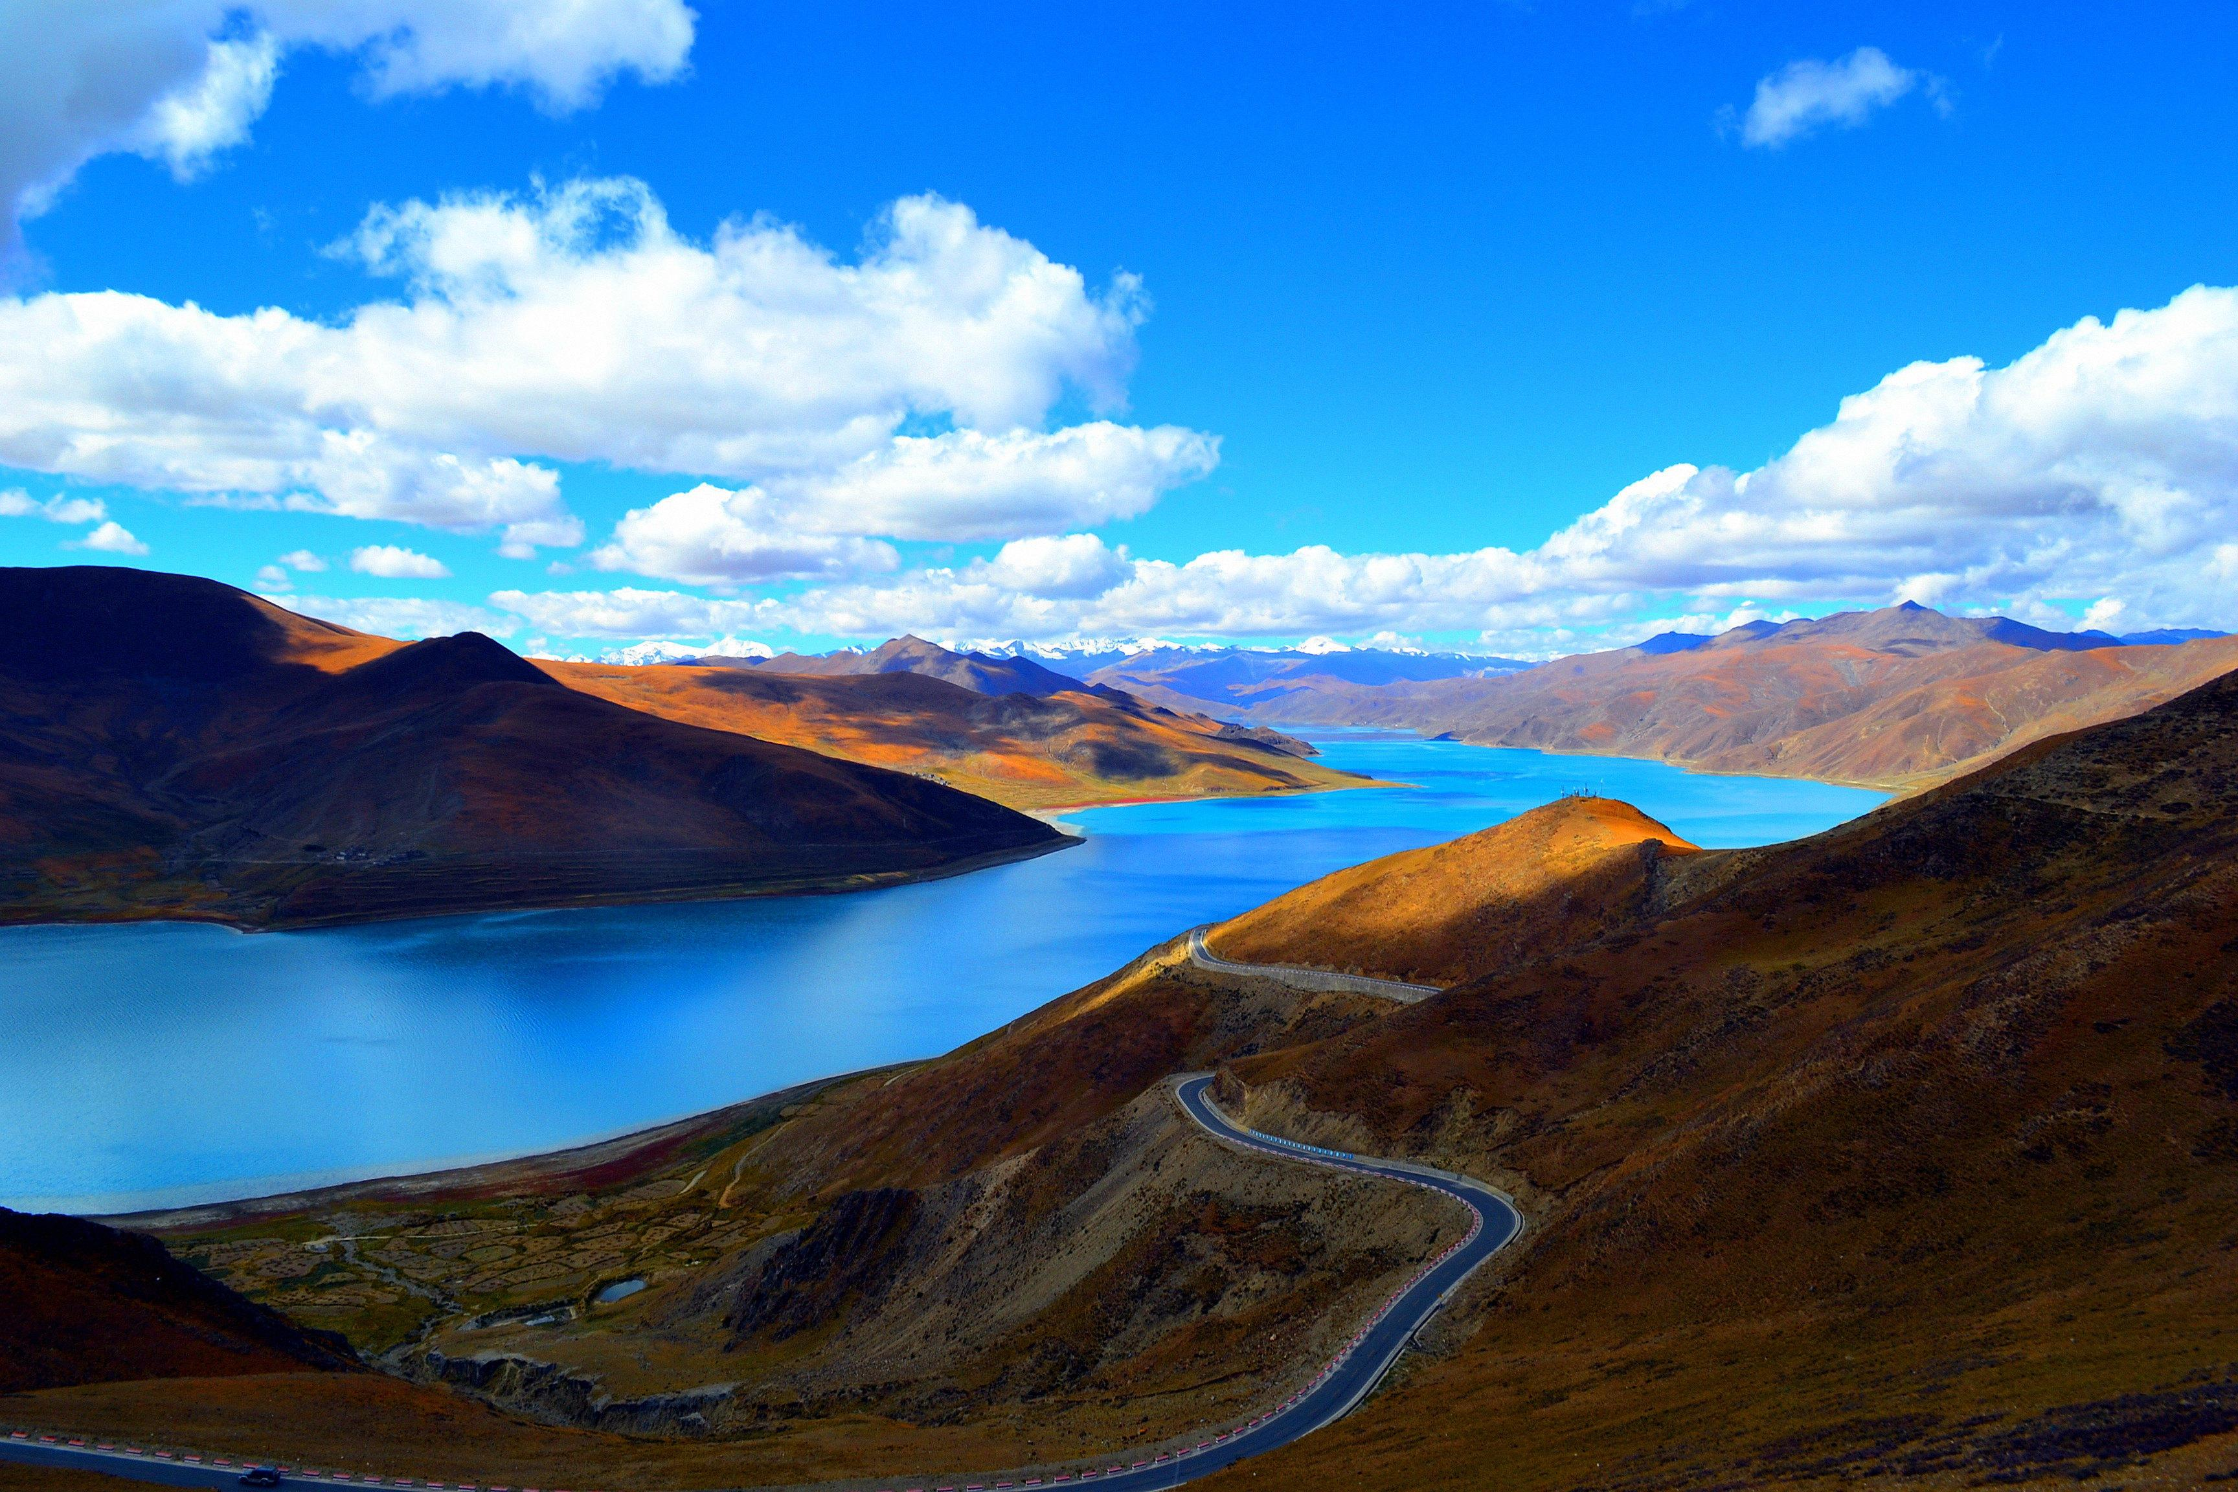
河湖风光
羊卓雍错

Slide 29
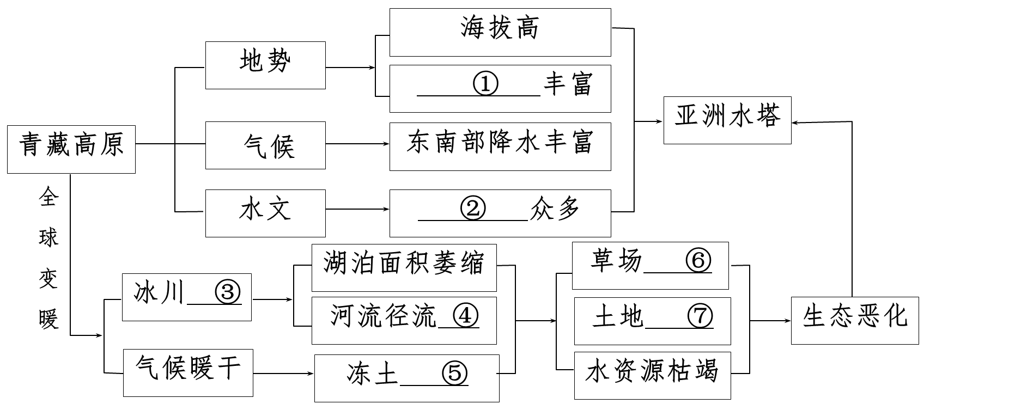
青藏地区地理特征的整体性
东南部多大江大河发源地，有“中华水塔”“亚洲水塔”之称。
结合下图提示，说出青藏地区被称作是“中华水塔”的原因。
①冰雪融水
②湖泊
③退缩
④减少
⑤加速融化
⑥退化
⑦沙化

Slide 30
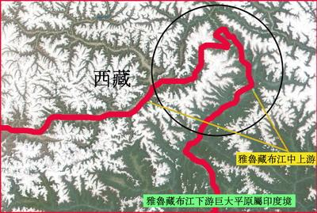
纳木错
雅鲁藏布江上游和下游补给类型与原因：
上游地区受高山阻挡，降水少，以高山冰雪融水补给为主；下游西南暖湿气流沿河谷深入，降水较多，且周围多高大山脉，以高山冰雪融水和降水补给为主。

Slide 31
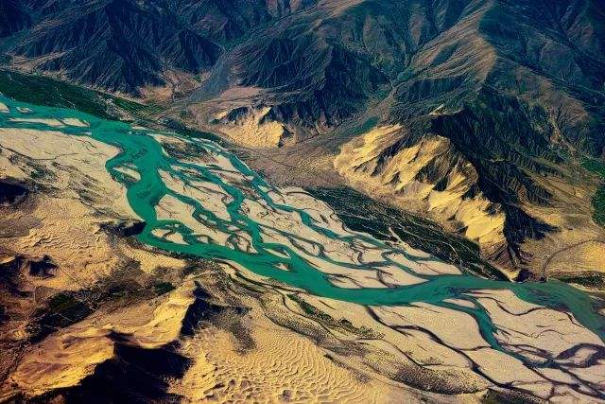
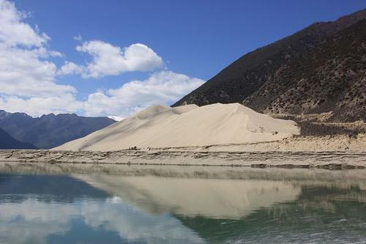
纳木错
中游宽谷多辫状水系的原因：
洪水期含沙量大，洪水流出山口，河谷比较开阔，地势平坦，河流流速变缓，泥沙沉积形成沙洲；流域水位季节变化大，枯水期宽阔的河道沙洲凸显形成辫状水系景观 。
河谷爬升沙丘的形成过程：
冬春干旱季节，河流水位低，河漫滩及沙洲上的细沙裸露，受河谷地形影响，风力强劲，把堆积在宽谷地带的细沙吹送到江岸山坳或坡上。

Slide 32
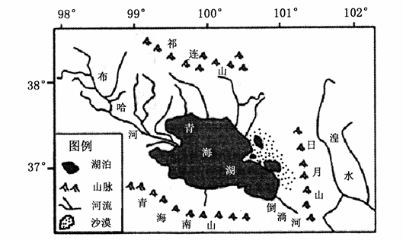

青海湖由淡水湖演变成咸水湖的原因：
由于构造运动使外泄河道被阻断，形成内流湖，盐分随径流汇入不断累积；全球气候变暖，湖区蒸发加强；气候干旱加剧，降水减少，湖水补给减少。

Slide 33
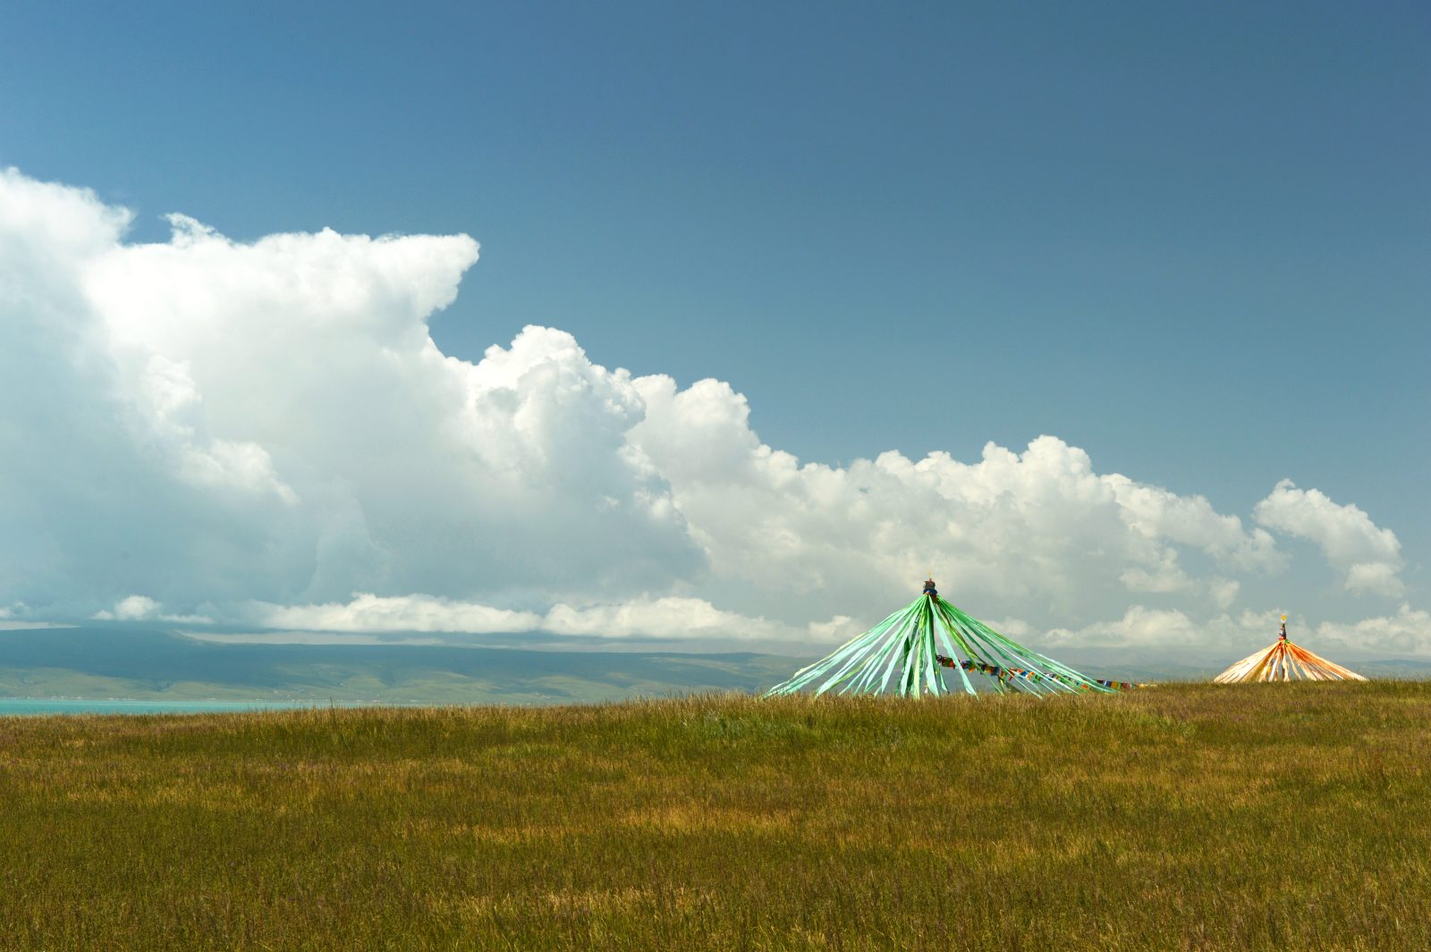
分析青藏高原成为“中华水塔”的自然地理条件
位于我国地势第一阶梯，地势高；
有冰川积雪融水、降水、地下水、湖泊水为三大江河补给水源

Slide 34
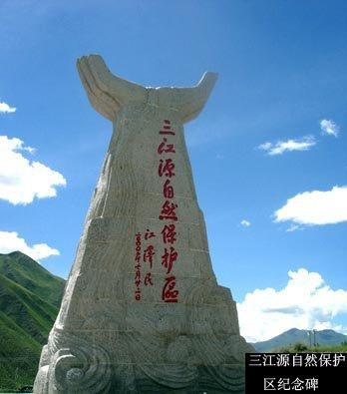
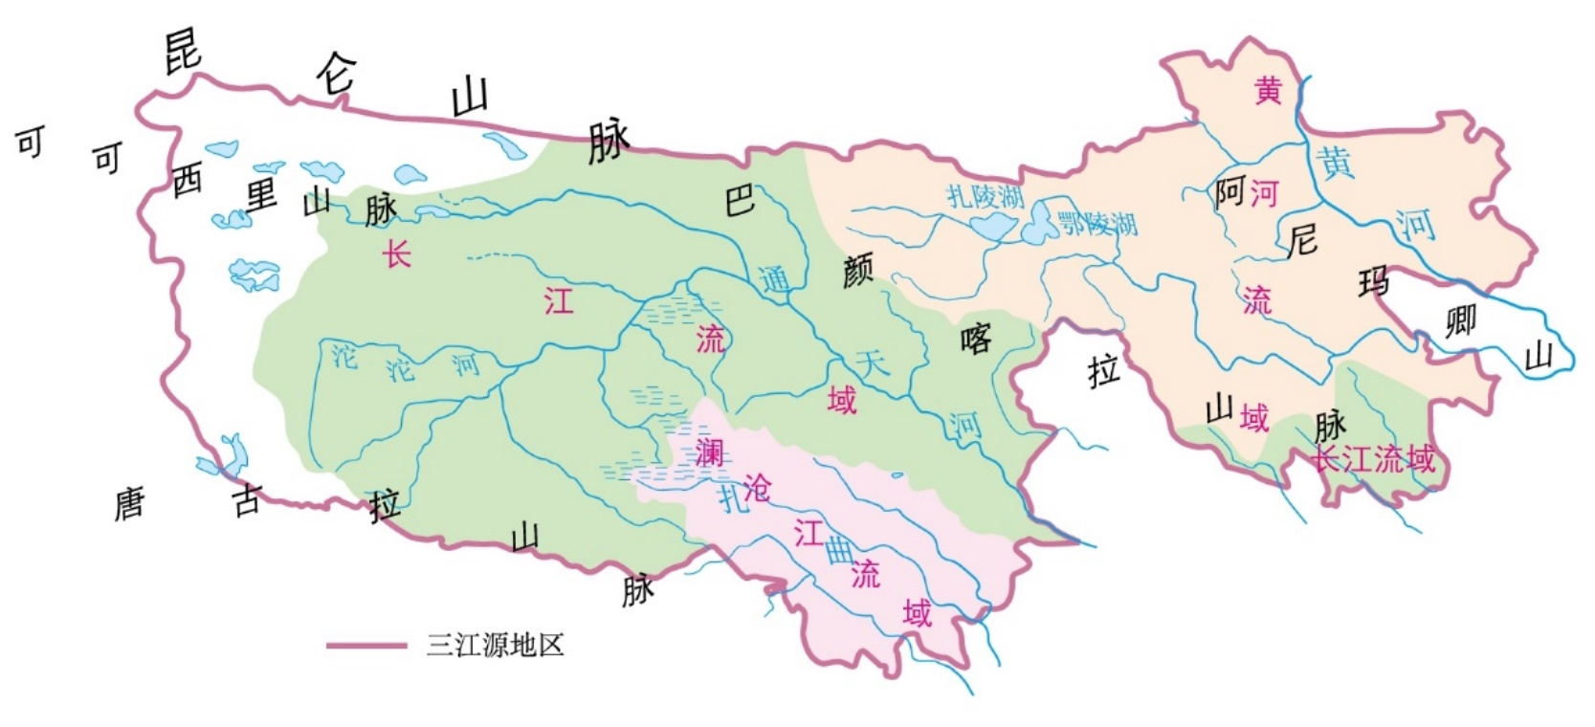
近几年来，三江源地区河流径流量减少的原因是：
①全球气候变暖，雪线上升，冰川萎缩
②过度垦荒放牧，捕杀野生动物，导致植被破坏，植被涵养水源能力下降，鼠害严重，生态环境恶化。

Slide 35

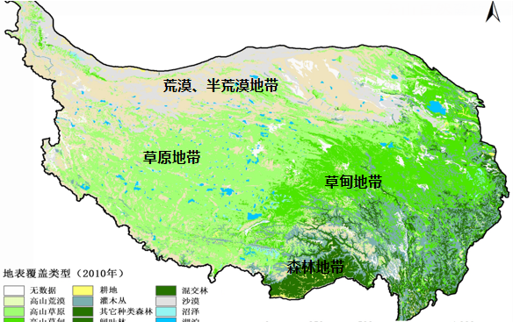
二、自然环境特征
4.植被
植被类型与分布：
以高寒草甸、草原为主；
西北有荒漠，东南有针叶林、阔叶林分布。植物种类的数量东南多、西北少。
植被的总体特征：
热量丰富，植被分布界限高；
大陆性强，植被旱生性显著；
高原面水平变化：山地森林、高寒草甸、高寒草原、高寒荒漠等；
高原上的植被垂直分异明显。
青藏地区植被类型分布示意图

Slide 36
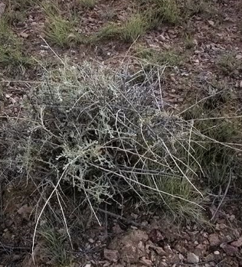
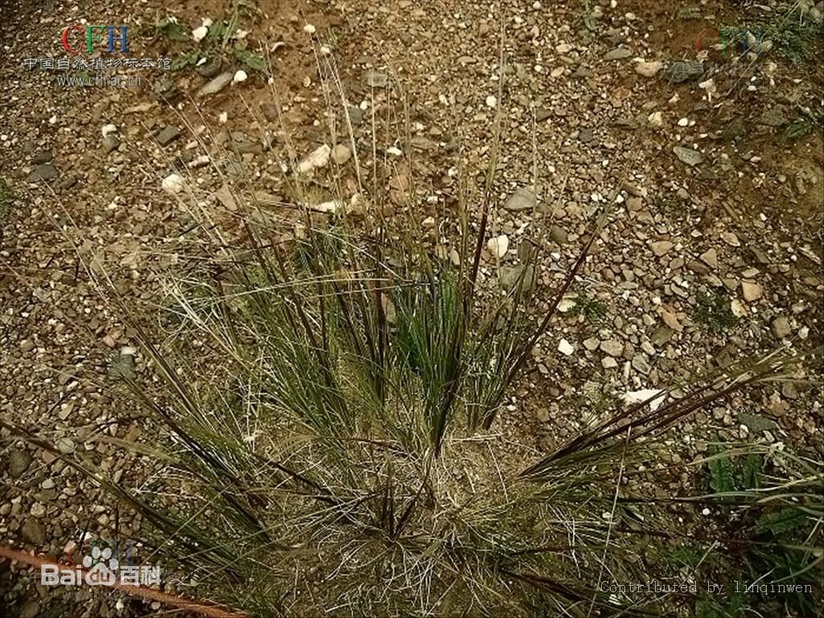
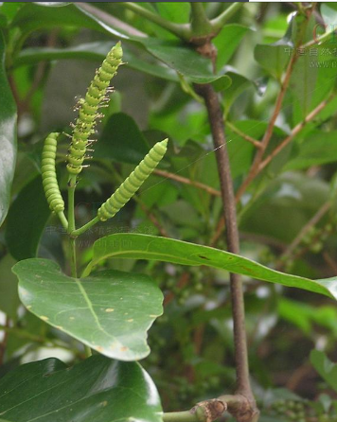
高原植被许多种属具有适应寒冷干旱的特征。典型代表植物如小蒿草、紫花针茅、固沙草、西藏蒿、垫状驼绒藜等。高原的西北部和柴达木盆地植被以荒漠为主，如驼绒藜、沙生针茅等。
垫状驼绒藜
紫花针茅
买麻藤

Slide 37
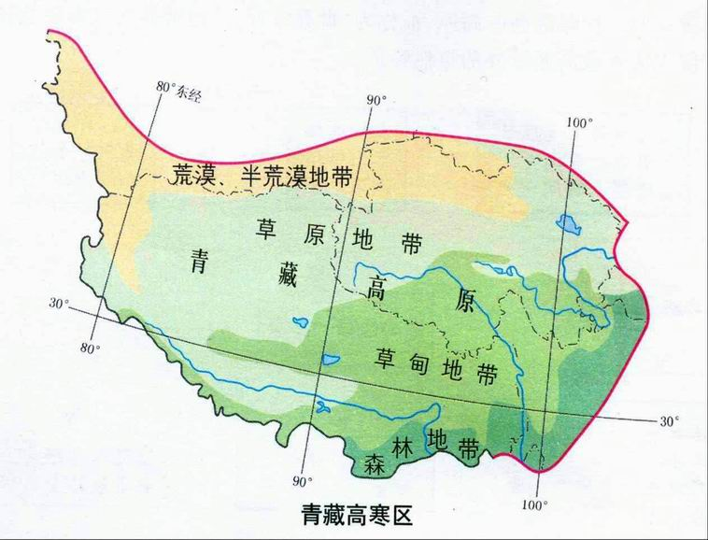
二、自然环境特征
4.植被
(1)高原面上水平变化：（东南向西北）
山地森林—高山草甸—高山草原—高山荒漠

Slide 38
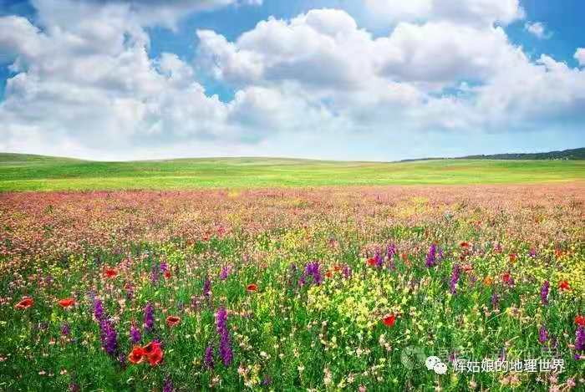
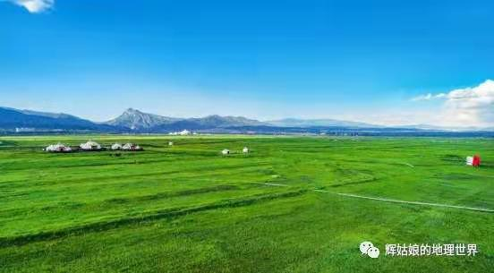
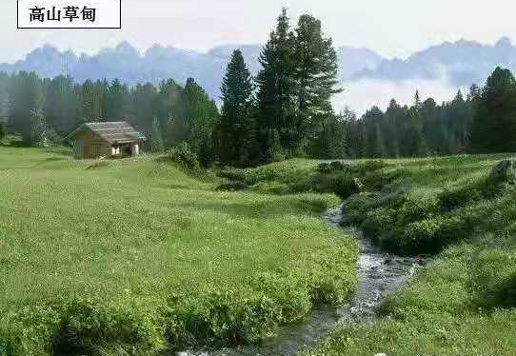
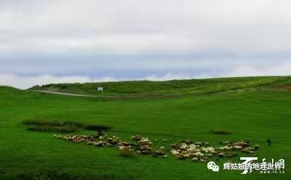
高山草甸与高山草原区别
草原以旱生草本植物占优势，是半湿润和半干旱气候条件下的地带性植被；
一般的草甸属于非地带性植被，可出现在不同植被带内。在湿润气候区，草甸可以伴同针叶林或落叶阔叶林出现。
Notes:
草甸发育于较湿润的环境，植物生长量较多，生长期较长，枯死的草类由于后期气温土温较低，当年不能很好分解；另外土壤水分过多，分解也较慢，土壤中积累的有机质较丰富。

Slide 39
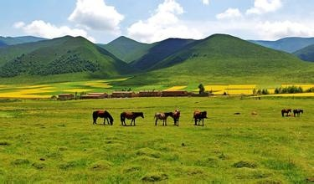
4.植被
(2)山地垂直分异明显：珠峰南北坡自然带的差异
喜马拉雅山地北坡没有森林植被的原因：
海拔过高，气温低，降水少，水热条件不能满足森林的生长。
喜马拉雅山南坡比北坡自然带多的原因：
南坡纬度较低，且山体的相对高度较大
南坡雪线低的原因：迎风坡，降水多

Slide 40
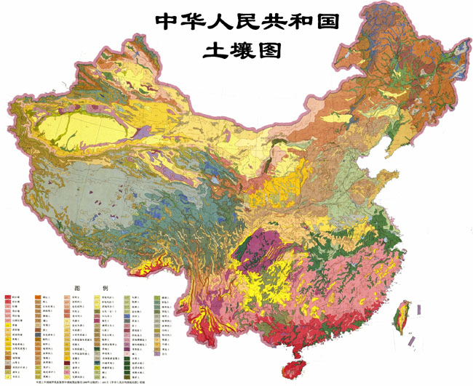
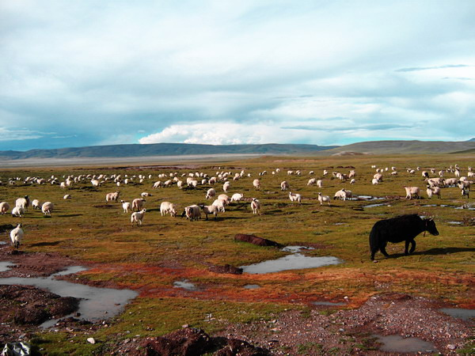
二、自然环境特征
5.土壤
黑
钙土
黑土
棕壤
荒 漠 土
灌淤土
褐土
寒 漠 土
黄 土
草甸土
黑垆土
紫色土
红 壤
水稻土
砖 红壤
土壤类型：寒漠土和草甸土为主，冻土发育

Slide 41



二、自然环境特征
5.土壤
冻土与冻融地貌： 青藏高原是世界多年冻土的主要分布地区。土层薄，肥力低，土壤贫瘠。由于季节变化及环境因素的变化，多年冻土反复冻融，形成了冻融荒漠化的自然景观。
多年冻土
冻 融 荒 漠 化

Slide 42





三、人文地理特征
1、农业
高寒牧业
河谷农业

Slide 43

河谷农业

Slide 44

高寒牧业
高寒、缺氧、低气压

Slide 45




三、人文地理特征
1、农业
藏 山 羊
（1）高寒牧业
主要牧区及优良畜种：
青藏地区为我国重要畜牧业基地，由于气候高寒，形成了青海、西藏两大高寒牧场。
主要畜种有：牦牛、藏山羊、藏绵羊。牦牛、藏绵羊、臧山羊
藏 绵 羊
牦 牛
耐寒

Slide 46


青藏高原是全国重要牧区
高原之舟
—— 牦牛
青藏高原上的牲畜需
毛厚且长才能够御寒

Slide 47




藏山羊
藏绵羊

Slide 48


Slide 49




三、人文地理特征
1、农业
两大河谷发展种植业的自然条件：
有利条件： 晴天多，日照强，热量较充足，温差大。水源较充足、地形平坦，土质较肥沃。
谷地宽广，有西南季风带来的暖湿空气，地势较低，冬季不受冬季风影响，比较温暖。
不利条件： 降水少，气温低，热量不足，无霜期短。
主要作物：青稞、小麦、豌豆、油菜
特点：喜温凉和优质高产。
青稞产量高的原因：
光照强，昼夜温差大，有利于农作物有机质的积累。生长周期较长
(2) 河谷农业
青 稞
湟水
谷地
雅鲁藏布江谷地
青藏地区河谷农业分布示意图

Slide 50


光照充足，昼夜温差大，生长周期长
土壤肥沃，有特殊元素
自然因素
环境质量好：空气、水源质量好
农作物优质高产
降水少
气温低
紫外线强
昼夜温差大
病虫害少
农业发展历史
品种改良
社会经济因素
劳动力素质
种植方式
生产技术
技术装备

Slide 51
喜温凉农作物：青稞、小麦、豌豆
寒冻
无
5000m
寒冷
青稞
4500m
温凉
青稞、春小麦
4000m
温暖
青稞、冬小麦
3000m

Slide 52


Slide 53

青稞

Slide 54




小麦
青稞
小麦
Notes:
麦芒不同：小麦的麦芒比较短，而青稞的芒很长，和麦穗的长度差不多；
穗子数量不同：小麦每节只生一个小穗子，每个小穗子有2～3朵小黄花。青稞会分叉，每节会生长出2～3个小穗子，每个小穗子一般只有一朵花；
穗子形态特征不同：小麦的穗子是扁平的，里面有一颗颗的麦粒，有外壳包裹。青稞的果实没有外壳。

Slide 55

课堂练习
雅鲁藏布江、拉萨河和年楚河合称“一江两河”（图1），为西藏“三大粮仓”。“一江两河”河谷所产油菜籽籽粒大、品质优，单位面积产量比我国东部平原高一倍，除了青稞、小麦、油菜等传统作物外，近年来利用温室栽培和地膜保温，大力发展种植黄瓜、西红柿、火龙果、花卉、菌菇等经济作物，在雪域高原实现了蔬菜自给、瓜果飘香
1.“一江两河”河谷所产油菜籽比我国东部平原地区籽粒大、品质优、单产高，分析其自然原因。
与东部平原相比， “一江两河”河谷
海拔高，气温低，作物生长周期长;
大气稀薄，多晴天，光照充足，昼夜温差大，利于有机物积累；
气候温凉干燥、紫外线强、昼夜温差大，病虫害少。

Slide 56


高原地上种出科技果
近年来利用温室栽培和地膜保温，大力发展种植黄瓜、西红柿、火龙果、花卉、菌菇等经济作物，在雪域高原实现了蔬菜自给、瓜果飘香

Slide 57


三、人文地理特征
2、资源
——主要资源：太阳能、地热能、风能、水能、矿产资源等
太阳能
（1）太阳能
拉萨有“日光城”之称
原因是纬度低，地势高，空气稀薄，大气对太阳辐射削弱小，到达地面的太阳辐射多。

Slide 58
（2）水能：
主要分布在雅鲁藏布江、横断山区各河 、黄河上游（青海龙羊峡）。
高原内部和边缘有许多高大山脉，河流落差大;河流有丰富的冰雪融水和山地降水补给，水量较丰富，所以水能丰富。雅鲁藏布江的水能仅次于长江。

Slide 59

地热资源

Slide 60

地热资源丰富
西藏地热活动区位于喜马拉雅地热带中，高温地热资源占全国地热总量的80%。西藏地热资源主要分布在青藏铁路沿线的拉萨－尼木－羊八井－那曲－错纳湖一带，此外“一江两河”地区和藏北无人区也蕴藏着丰富的地热资源。

Slide 61
（3）地热能：
为什么该区地热能丰富？
位于板块交界处，岩浆运动活跃。目前我国最大的蒸气田——羊八井，羊八井已建成地热发电站。

Slide 62

地热资源丰富。
羊八井我国第一座地热电站

Slide 63

（4）矿产资源
柴达木盆地为什么叫作“聚宝盆”？
柴达木气候干旱，沙漠、盐湖、盐沼遍布。由于盐、石油、天然气、石棉、铁、锰、铬、稀有金属、玉石等矿产资源都很丰富，其中钾盐的储量居世界前列，因此有“聚宝盆”之称。
察尔汗湖建设了最大的钾肥厂。此外，格尔木、锡铁山、冷湖等地也建有一批工矿企业。

Slide 64

3、工业
工业突出特点：
工业基础比较薄弱，畜产品加工业和采矿业在国内占有一定地位。
重要工业城市和工业区：
西宁——毛纺
拉萨——皮革、毛毯
林芝——毛纺
柴达木盆地湖盐生产的有利气候条件:
气候干旱，降水稀少，风较大，有利于原材料形成。

Slide 65


三、人文地理特征
3.交通运输
——青藏地区发展的瓶颈（限制性因素）
青藏过去的交通运输状况：
溜索

Slide 66


青藏地区的邮递员

Slide 67

三、人文地理特征
3.交通运输
现在：
修建了川藏、青藏、新藏和滇藏四条公路，还修建了拉萨通往尼泊尔的公路。
高原上已兴建的铁路是兰青线和青藏铁路。
拉萨建有航空港。
青藏公路
新藏公路
川藏公路
中尼公路
滇藏公路

Slide 68

青藏公路

Slide 69

滇藏公路

Slide 70

川藏公路

Slide 71

新藏公路

Slide 72

拉萨机场

Slide 73


雪域天路
青藏铁路是世界上海拔最高、线路最长的高原铁路。
Notes:
沿线地质复杂，滑坡、泥石流、地震、雷击等灾害严重。
高寒缺氧、多年冻土、生态脆弱等困难。

Slide 74

藏族同胞喜迎青藏铁路。青藏铁路与2006年7月1日正式通车。

Slide 75

青藏铁路
1、青藏铁路在修建过程中会遇到哪些困难？
三大难题：高寒缺氧、多年冻土、生态脆弱
2、可能造成哪些环境问题？
植被破坏，荒漠化，生物多样性减少。
3、修建的意义是什么？
经济：有利于促进沿线地区资源的开发，降低货物运输成本，促进地区工业、旅游业的发展，优化产业结构，促进经济发展；
社会：有利于西藏的对外开放，加强与其他地区的经济交流与合作；提高人们的生活水平，共同富裕；有利于民族团结，巩固边疆和稳定国防。

Slide 76



这是青藏铁路清水河特大桥采取以桥代路的方式预留出藏羚羊迁徙通道。为保障野生动物的正常生活、迁徙和繁衍，青藏铁路全线建设了33个野生动物通道，用于环保的投资大约11亿元。

Slide 77

青藏铁路为野生动物建设的缓坡通道

Slide 78


冻土
冬季工作
青
藏
铁
路
的
热
棒
热棒工作原理： 热棒地上部分为冷凝段，地下部分为蒸发段，当冷凝段温度低于蒸发段温度时，蒸发段液态物质汽化上升，在冷凝段冷却成液态，回到蒸发段，循环反复。冬季气温低于地温，热棒蒸发段吸收冻土的热量，将冻土层中的热量传送至地上。从而解决冻土融化问题，使路基更稳定。
Notes:
78

Slide 79


Slide 80




四、生态环境问题
1、生态恶化表现：
草地退化严重
土地沙化严重
生物多样性减少
自然灾害严重

Slide 81


四、生态环境问题
2、青藏地区生态恶化的原因：
自然原因： 海拔高，气候干冷，水热条件不足，多大风天气，土壤和植被发育差。 气候变暖，冰川消退，融水量下降,气温升高，蒸发旺盛，鼠害严重。
人为原因： 青藏地区经济落后，民众环保
意识欠缺；过度放牧，过度樵采，采挖中
草药

Slide 82
三江源自然保护区
目前，由于种种原因，三江源区生态环境日趋恶化，灾害频繁。
主要表现为：
①湖泊萎缩；②湿地退化
③江河径流量减少
④草地严重退化，鼠虫害猖獗，土地沙漠化发展
⑤生物多样性种类和数量锐减，水土流失加剧。
三江源生态环境恶化原因：
自然：
人为：
气候变暖，冰川消退，融水量下降,气温升高，蒸发旺盛，鼠害严重;
不合理的采伐、过度放牧和过度开垦。

Slide 83
青藏地区生态保护
1、设立自然保护区。
2、退耕还草(林)，
全面禁猎、
禁采砂金，
休牧育草，
实施天然林和天然牧场保护

Slide 84




自然保护区
可可西里自然保护区
格尔木
●
●
西宁
羌塘自然保护区
●
拉萨
三江源自然保护区

Slide 85

三江源地区是世界上海拔最高、面积最大的高原湿地，也是世界上高海拔地区生物多样性最集中的地区，是我国重要的水源涵养地。

Slide 86

可可西里

Slide 87
四、生态环境问题
可可西里国家级自然保护区位于青海省玉树藏族自治州西部，是中国建成的面积最大，海拔最高，野生动物资源最为丰富的自然保护区之一。拥有的野生动物多达230多种。
可可西里保护区
格尔木
●
●
西宁
三江源保护区
●
拉萨
青藏地区自然保护区

Slide 88
五.人口和城市
地区 | 北方地区 | 南方地区 | 西北地区 | 青藏地区
面积占全国总面积（％） | 20 | 25 | 30 | 25
人口占全国总人口（％） | 40 | 55 | 4 | 1
地广人稀的地区
人口分布在河谷地带
原因：因为河谷地带相对其他地区，地势较低，
气温较高；且地势平坦，水源充足，交通便利，
适合居住
城市：
拉萨：雅鲁藏布江谷地（西藏政治、经济、文化、宗教和交通中心，布达拉宫被列入世界文化遗产）
西宁：湟水谷地（青藏高原最大的城市）

Slide 89

青藏地区人们的生活
吃——
喝——
住——
行——
乐——
糌（zan）粑，牛羊肉
青稞酿成的酒
农牧区，城市
牦牛（“高原之舟”）
锅庄、弦子

Slide 90





Slide 91


Slide 92


Slide 93


青藏高原传统民居------碉楼
用石建造，以平顶、门窗少和墙厚为主要特点，它是当地人们为了适应青藏高原高寒、光照强的自然环境而建造的。碉房一般分两层，以柱计算房间数。底层为牧畜圈和贮藏室，层高较低；二层为居住层，大间作堂屋、卧室、厨房、小间为储藏室或楼梯间。若有第三层，则多作经堂和晒台之用。因外观很像碉堡，故称为碉房。

Slide 94

总结——青藏地区

Slide 95

海拔3000米以上的青藏高原----波密的桃花沟
区域地理结束！！

